Slide 1
ივანე ჯავახიშვილის სახელობის
თბილისის სახელმწიფო უნივერსიტეტი
ზუსტ და საბუნებისმეტყველო მეცნიერებათა
ფაკულტეტი
სხვადასხვა ადგილწარმოშობის საფერავის ჯიშის ყურძნიდან მიღებული ფლავონოიდების მოქმედება ვირთაგვის ღვიძლის ანტიოქსიდანტურ ფერმენტებზე
თამუნა მინდორაშვილი
ხელმძღვანელი : ასისტენტ პროფესორი ზურაბ ქუჩუკაშვილი
2017 წელი

Slide 2
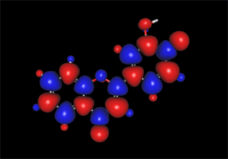
ფლავანოიდები
ლიპიდური ცვლის რეგულაცია;
LDL დონის შემცირება სისხლში;
შაქრების ცვლა;
სისხლძარღვების ნორმალური ფუნქციონირება;
ანთების საწინააღმდეგო ეფექტი;
ანტიალერგიული მოქმედება;
ანტიოქსიდანტური აქტივობა...

Slide 3
თავისუფალი რადიკალები
ბუნებრივი მეტაბოლური პროცესებით წარმოქმნილი
გარეშე ფაქტორებით ინიცირებული
სუპეროქსიდი
ნიტროქსიდი (NO),
უბიქინონი
სუპეროქსიდ ანიონი O2 - .
ჰიდროპეროქსიდ რადიკალი HO2 .
ჰიდროქსილის რადიკალი OH-
ნეიტრალური
მოლეკულა
თავისუფალი
რადიკალი
ანტიოქსიდანტები

Slide 4
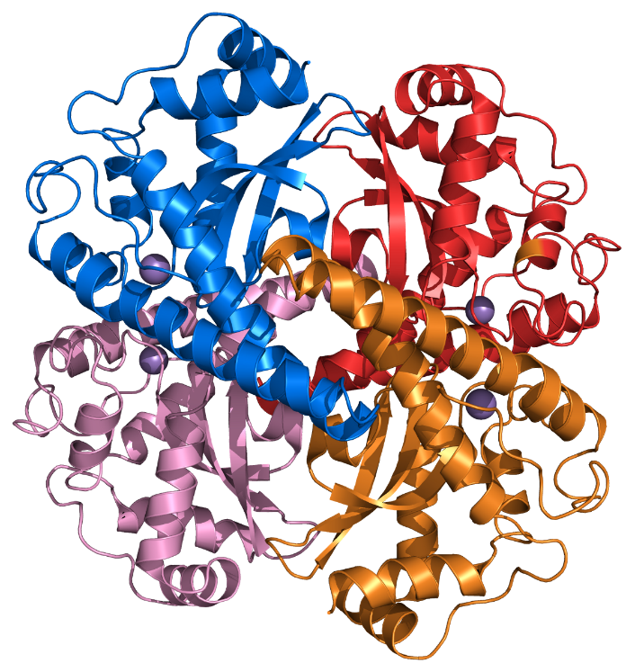
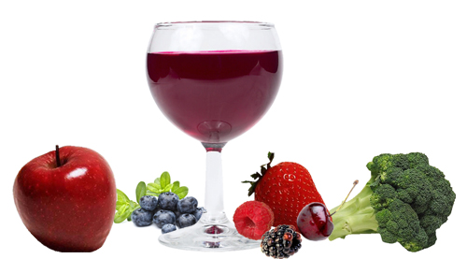
ანტიოქსიდანტური სისტემა
ფერმენტული არაფერმენტული
კატალაზა
სოდ
პეროქსიდაზები
ვიტამინი C , E , k
ფლავონოიდები

Slide 5
კვლევის მიზანი
სხვადასხვა ადგილწარმოშობის საფერავის ჯიშის ყურძნიდან გამოყოფილი საერთო ფლავანოიდური ფრაქციების გავლენის შესწავლა ღვიძლის ანტიოქსიდანტურ ფერმენტებზე.

Slide 6
დასახული ამოცანები
სხვადასხვა ადგილწარმოშობის საფერავის ჯიშის ყურძნის წიბწიდან და კანიდან ფლავანოიდური ფრაქციის მიღება;
ფლავანოიდური ფრაქციების მოქმედების შესწავლა ღვიძლის ანტიოქსიდანტურ ფერმენტებზე - კატალაზასა და სუპეროქსიდ დისმუტაზაზე.

Slide 7
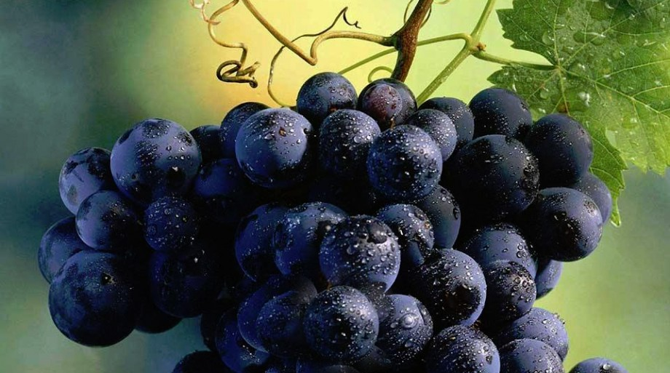
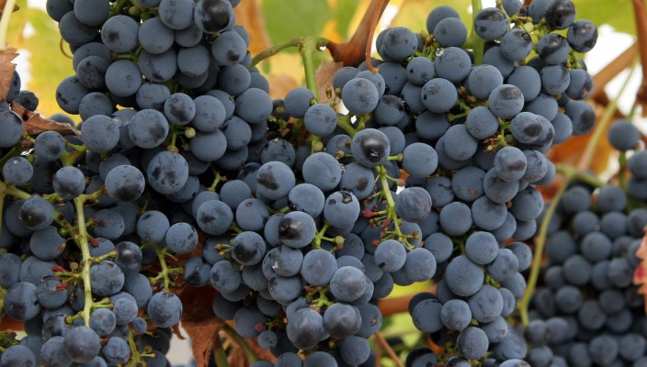
კვლევის ობიექტი
ჯიმითის საფერავის ჯიშის ყურძნის კანიდან და წიბწიდან გამოყოფილი ფლავანოიდების ფრაქცია.
ხაშმის საფერავის ჯიშის ყურძნის კანიდან და წიბწიდან გამოყოფილი ფლავანოიდების ფრაქცია.

Slide 8
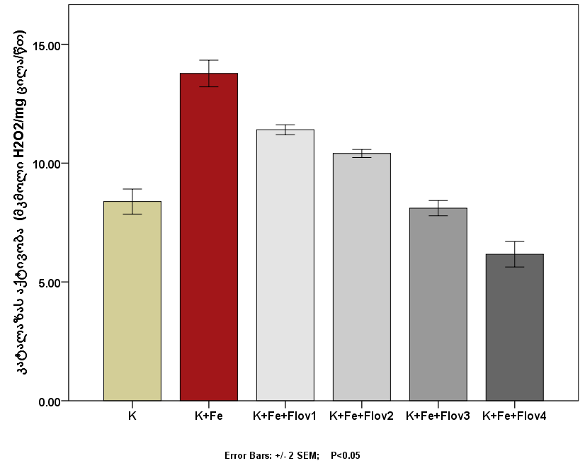
ფერმენტ კატალაზას აქტივობა რკინის ორვალენტიანი იონებით გამოწვეულ ზეჟანგური ჟანგვის მოდელში.
სურ1. K-კონტროლი; Fe რკინის ორვალენტიანი იონი; Flov₁ ჯიმითის საფერავის წიბწიდან მიღებული ფლავანოიდური ფრაქცია; Flov₂ ხაშმის საფერავის წიბწიდან მიღებული ფლავანოიდური ფრაქცია; Flov₃ ჯიმითის საფერავის კანიდან მიღებული ფლავანოიდური ფრაქცია; Flov₄ ხაშმის საფერავის კანიდან მიღებული ფლავანოიდური ფრაქცია.

Slide 9
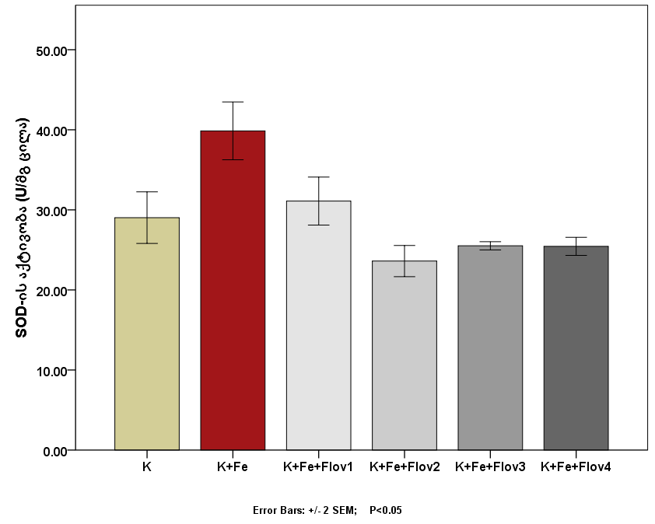
ფერმენტ სუპეროქსიდდისმუტაზას აქტივობა ორვალენტიანი რკინის იონებით ინიცირებულ ზეჟანგური ჟანგვის მოდელში.
K-კონტროლი; Fe რკინის ორვალენტიანი იონი; Flov₁ ჯიმითის საფერავის წიბწიდან მიღებული ფლავანოიდური ფრაქცია; Flov₂ ხაშმის საფერავის წიბწიდან მიღებული ფლავანოიდური ფრაქცია; Flov₃ ჯიმითის საფერავის კანიდან მიღებული ფლავანოიდური ფრაქცია; Flov₄ ხაშმის საფერავის კანიდან მიღებული ფლავანოიდური ფრაქცია.

Slide 10
დასკვნა
გამოყოფილი ფლავანოიდების ფრაქციები აკომპენსირებენ უჯრედის ანტიოქსიდანტური ფერმენტების აქტივობას მაღალი ანტიოქსიდანტური თვისებების გამოვლენის ხარჯზე.

Slide 11
მადლობა
ყურადღებისთვის!

